Slide 1
Báo cáo
bài tập lớn
Công nghệ Web và dịch vụ trực tuyến - Nhóm 25 (Tứ giác)

Slide 2
Mục lục
01
02
03
04
Thông tin thành viên
Mô tả đề tài và tính năng
Đóng góp mỗi thành viên
Demo kết quả

Slide 3
01
Thông tin thành viên

Slide 4
Thành viên
Trần Ngọc Lâm
Nguyễn Văn Công Sơn
01
02
Nguyễn Sỹ Lợi
Nguyễn Việt Tùng
03
04

Slide 5
02
Mô tả đề tài và tính năng

Slide 6
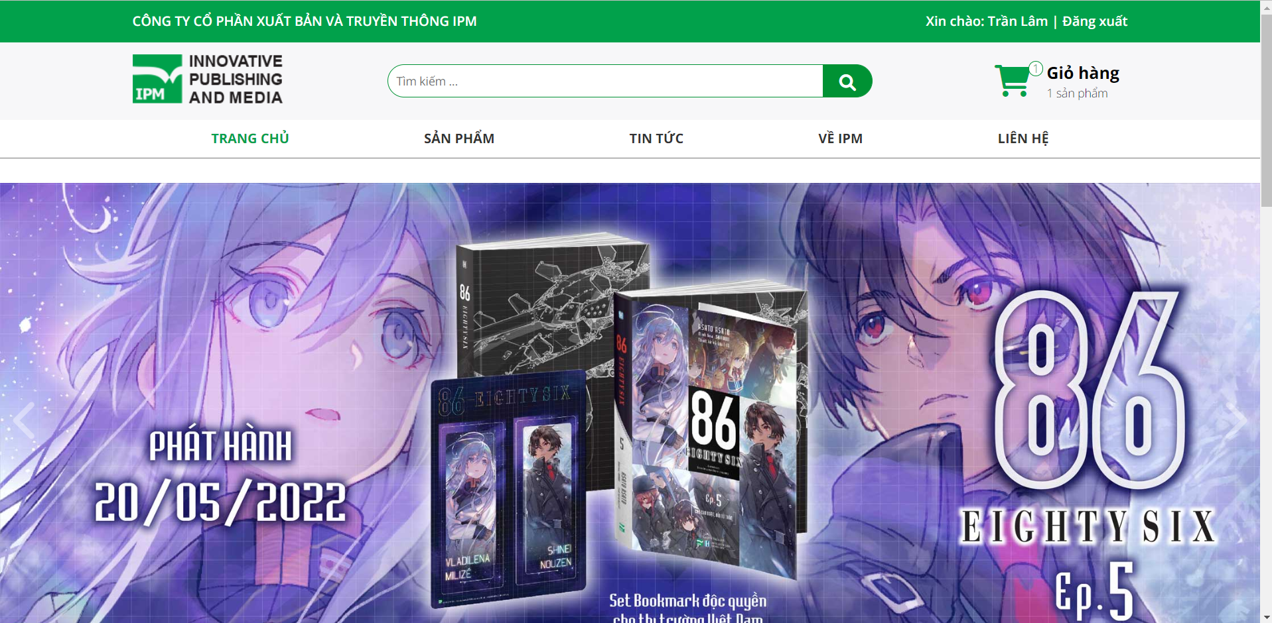
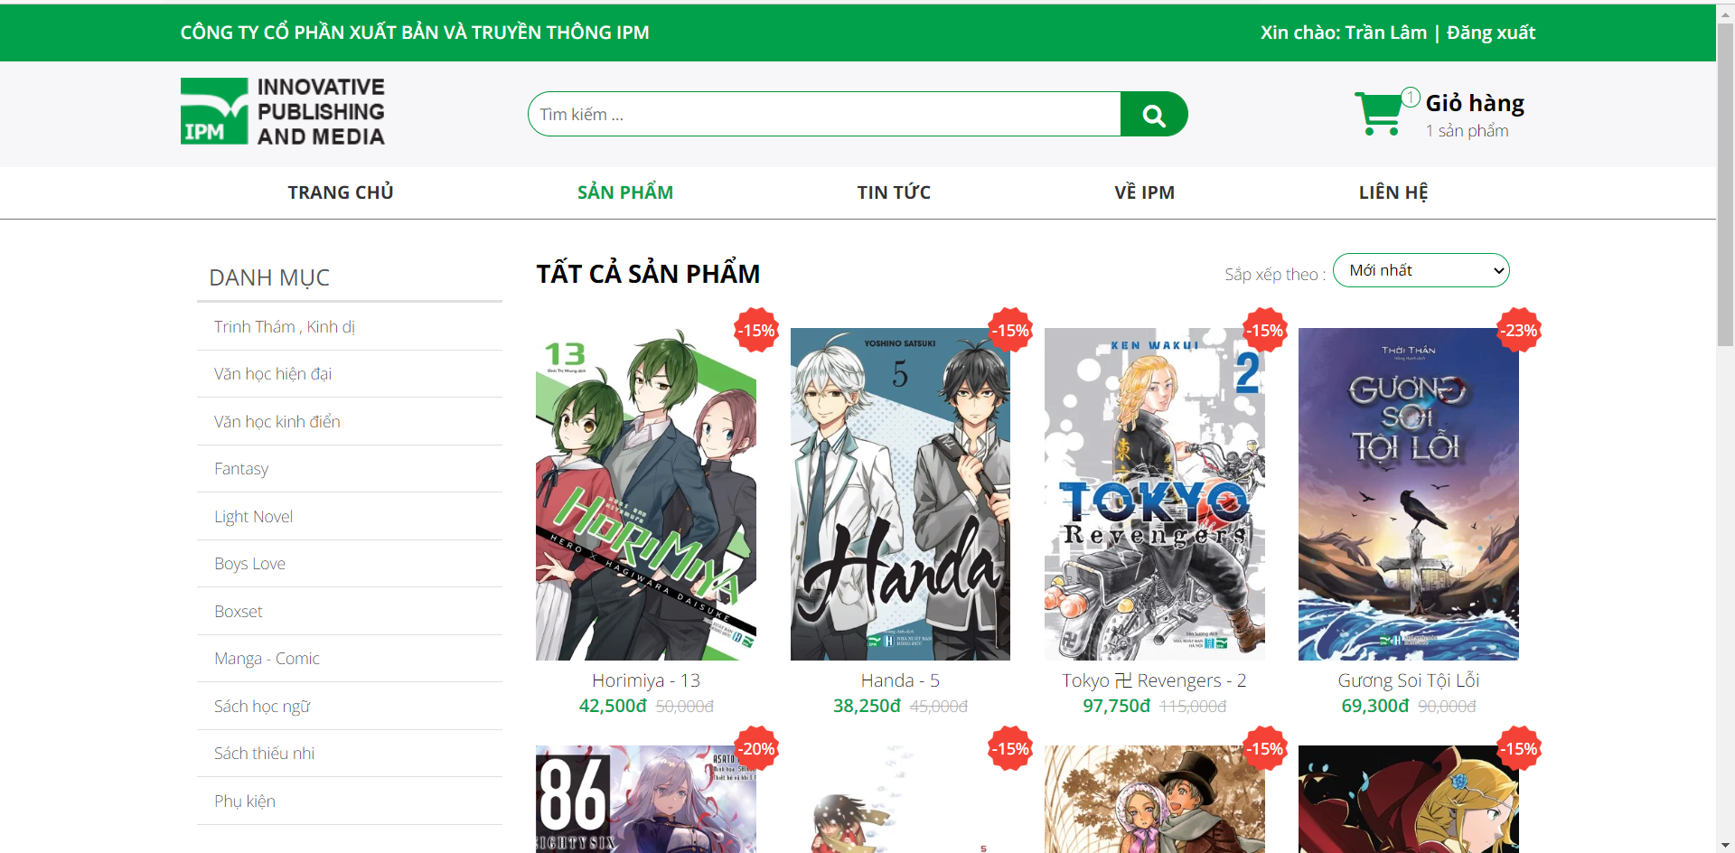
Mô tả đề tài
Xây dựng website bán sách và quản lý việc bán sách
Người dùng có thể xem, tìm kiếm, đặt hàng, mua bán sách thông qua trang web
Quản trị viên có thể quản lý người dùng, các loại sách và đơn hàng

Slide 7
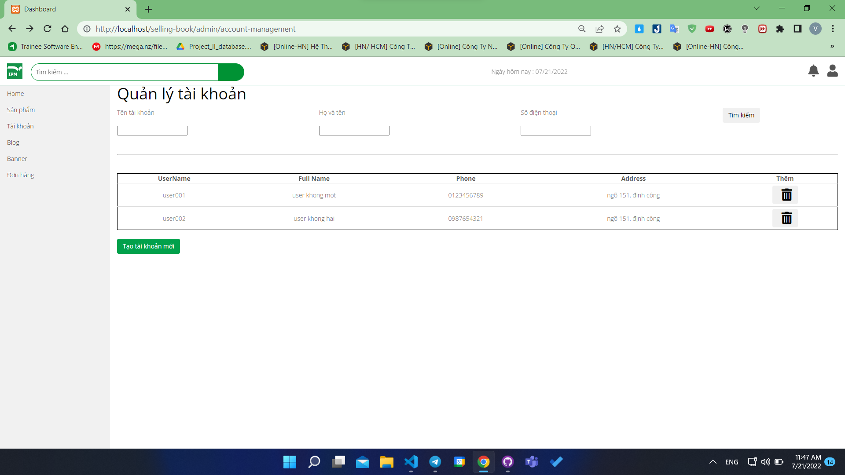
Mô tả đề tài

Slide 8
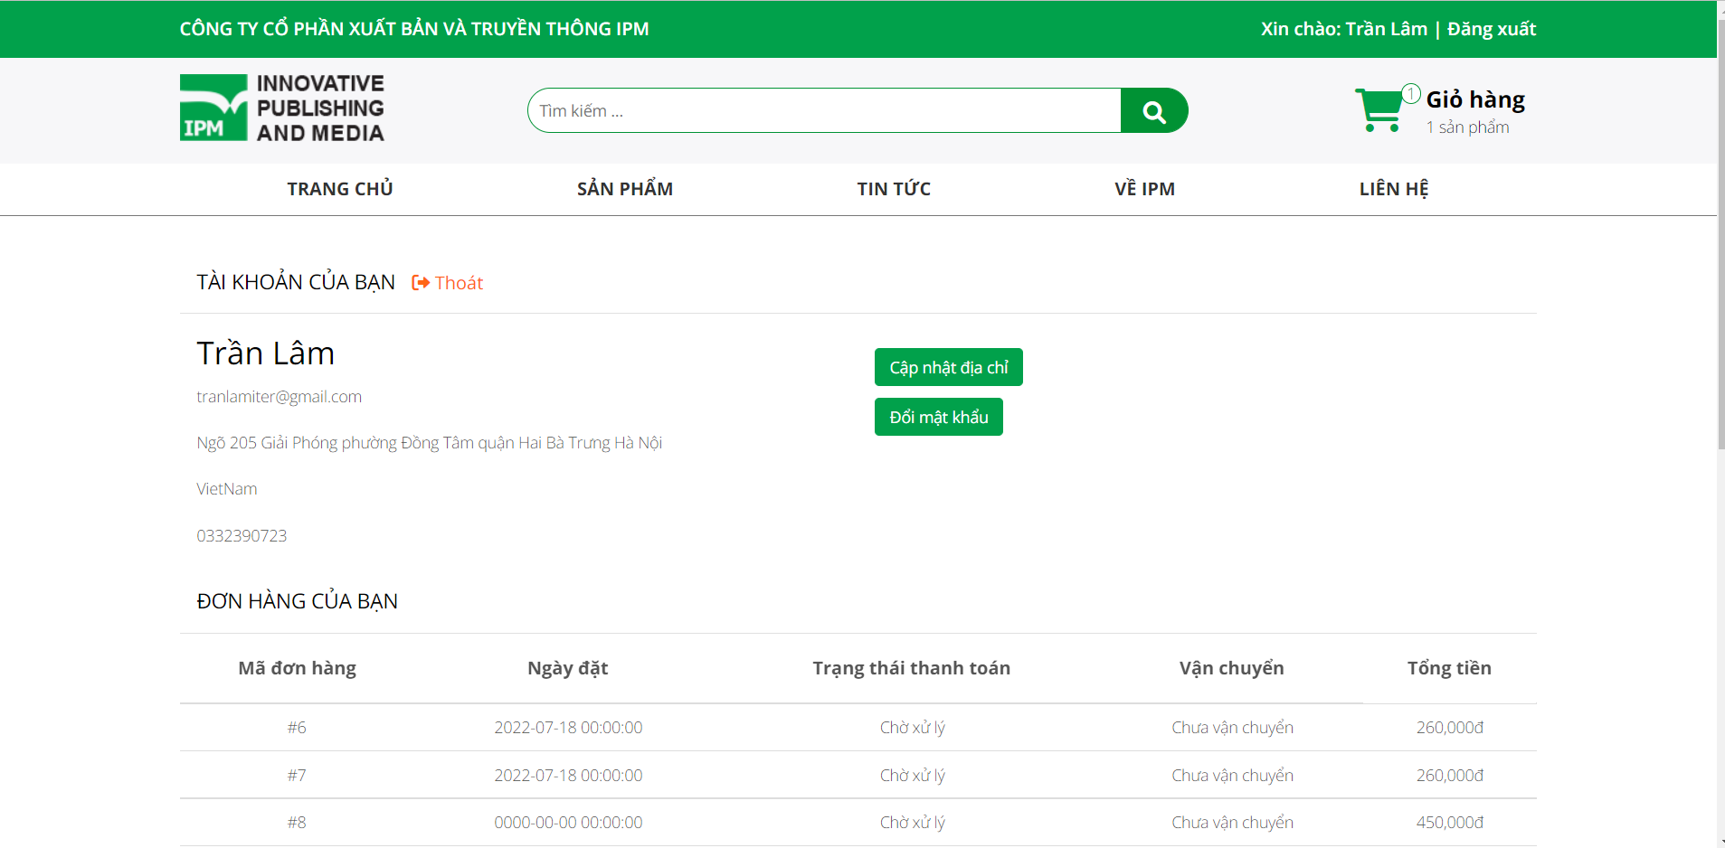
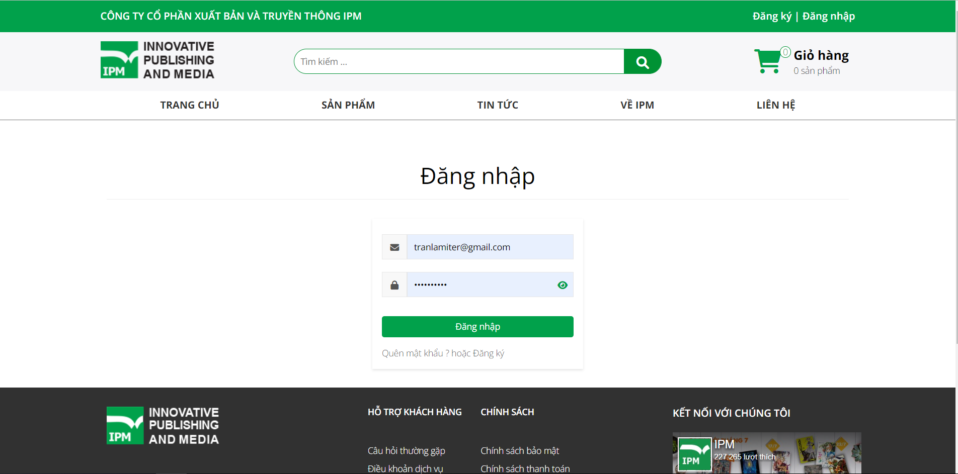
Mô tả đề tài

Slide 9
Tính năng chi tiết
Khách hàng | Quản trị viên
Đăng ký Đăng nhập Xem thông tin sách Tìm kiếm sách theo tên sách Lọc sản phẩm theo giá bán, doanh số bán hàng, … Thêm sách vào giỏ hàng Thực hiện thanh toán sách Bình luận, đánh giá về sách Xem các loại sách được gợi ý liên quan | Đăng nhập Xem thông tin các đơn hàng Xem thông tin khách hàng Xem, thêm, xóa, sửa thông tin của sách Chỉnh sửa banner trang web

Slide 10
03
Đóng góp mỗi thành viên

Slide 11
Đóng góp mỗi thành viên
Trần Ngọc Lâm - Front-end cho trang web khách hàng - Hỗ trợ xây dựng database - Hỗ trợ truy vấn SQL - Mức độ đóng góp: 35 % | Nguyễn Văn Công Sơn - Back-end tạo model - Back-end tạo service cho Thanh toán, Giỏ hàng - Xây dựng database - Mức độ đóng góp: 25 %
Nguyễn Sỹ Lợi - Back-end tạo service cho QTV, Khách hàng, Sách, Bình luận - Hỗ trợ xây dựng database - Mức độ đóng góp: 25 % | Nguyễn Việt Tùng - Front-end cho trang web quản trị viên - Mức độ đóng góp: 15 %

Slide 12
04
Demo kết quả

Slide 13
Thanks!
Do you have any questions?
youremail@freepik.com
+91 620 421 838
yourcompany.com
Please keep this slide for attribution

Slide 14


